Slide 1
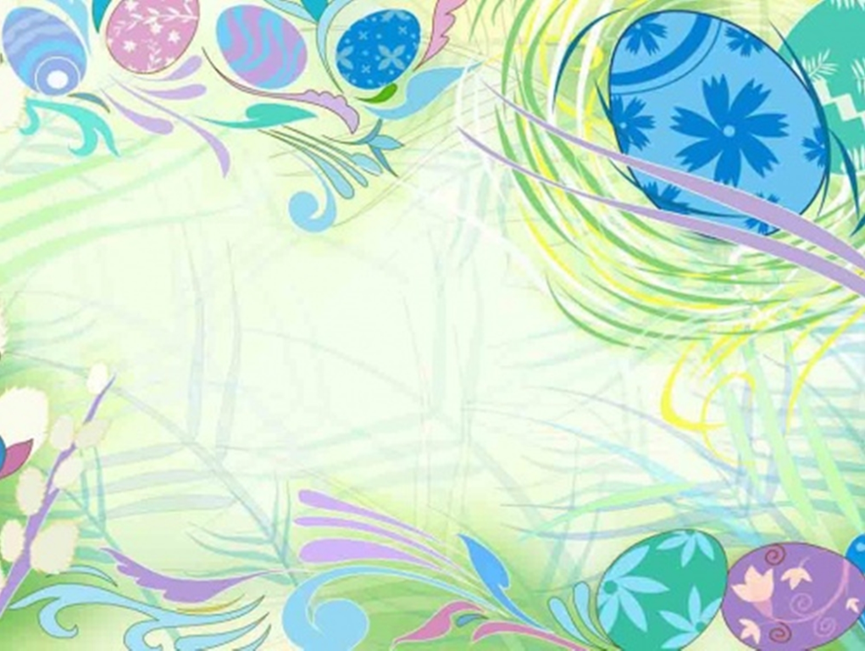
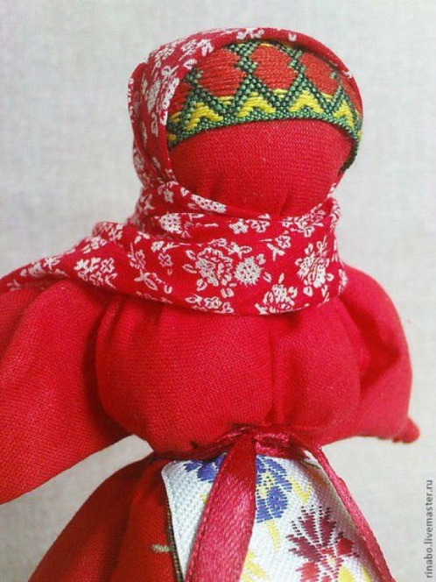
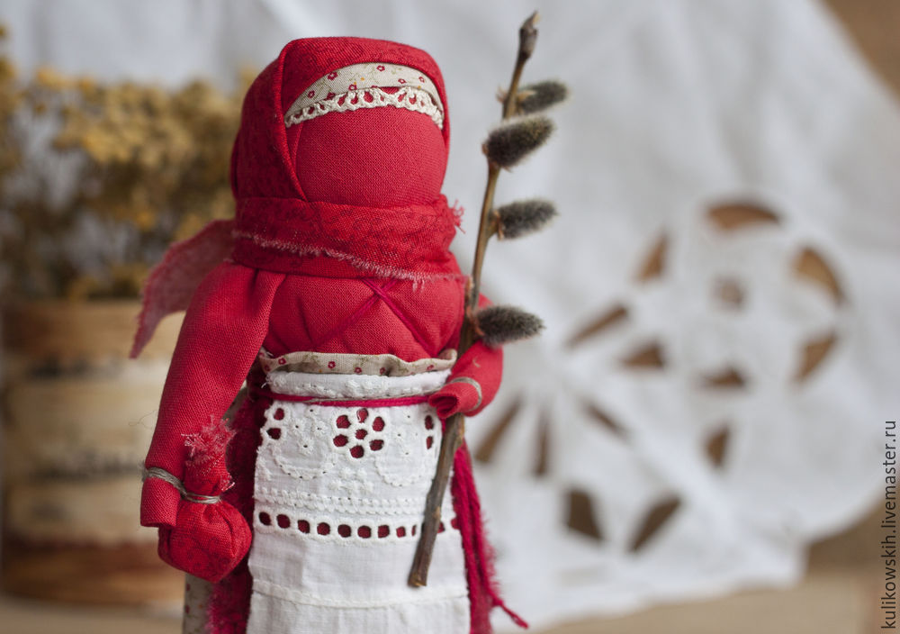
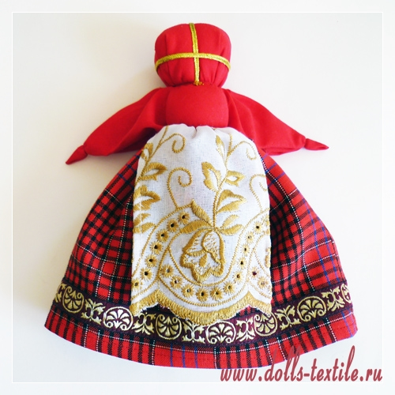
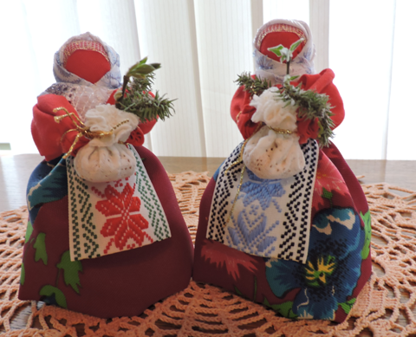
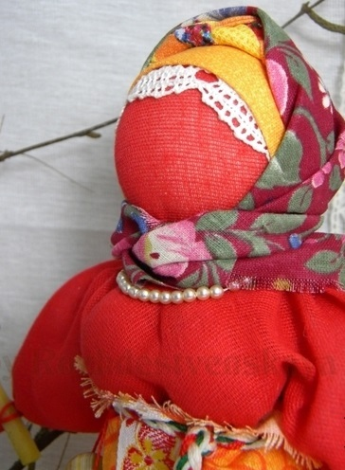
ПАСХАЛЬНА ЛЯЛЬКА.
ПИСАНКА.

Slide 2
Малося багато обрядових ляльок: Масляна, Трійця, але сама ошатна і красива була Пасхальна лялька. Кращий матеріал, міцні тасьми, пояски, найяскравіші фарби берегли для цієї ляльки. Робили великодніх ляльок-мотанок до Вербної неділі, за тиждень до Великодня, ставили на стіл між великодніми дарами. На Вербну неділю влаштовувалися вербові базари, дарували один одному іграшки: лляні - щоб льон вродив, ганчіркові ошатні, найяскравіших фарб - щоб нарядів було багато.
Пасхальна лялька-мотанка символізує жінку, яка йде на Великдень освячувати паски та яйця.
Святкова Великодня лялька зазвичай кольорова, виконується в червоних кольорах і вважається найгарнішою, тому для її виготовлення обирається найкраща тканина і стрічки Така лялька вважається сувеніром і може замінити собою Великоднє яйце.
Вважалося, що дарування цих ляльок скріплює спорідненість, дарувати їх означало надавати велику честь. Вони зберігалися на почесному, видному, але не доступному для «чужої» людини місці.

Slide 3
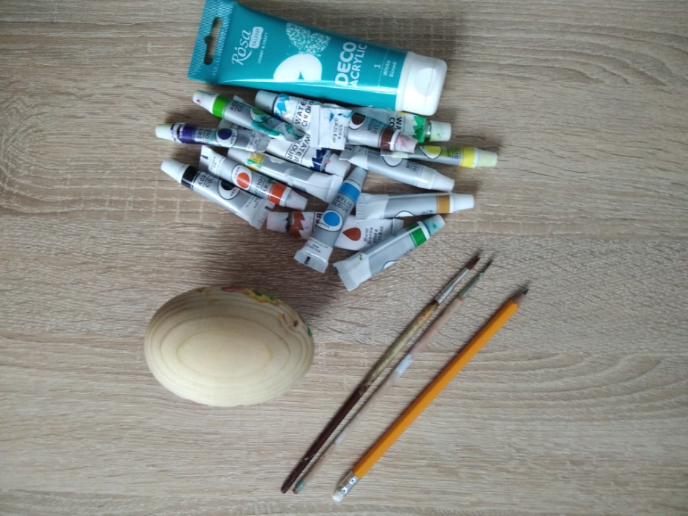
ІНСТРУМЕНТИ ТА МАТЕРІАЛИ ДЛЯ ВИГОТОВЛЕННЯ ЛЯЛЬКИ ПИСАНКИ
1.Грунтовка.
2.Акрилові фарби.
3.Пензлики.
4.Заготовка яйця.

Slide 4
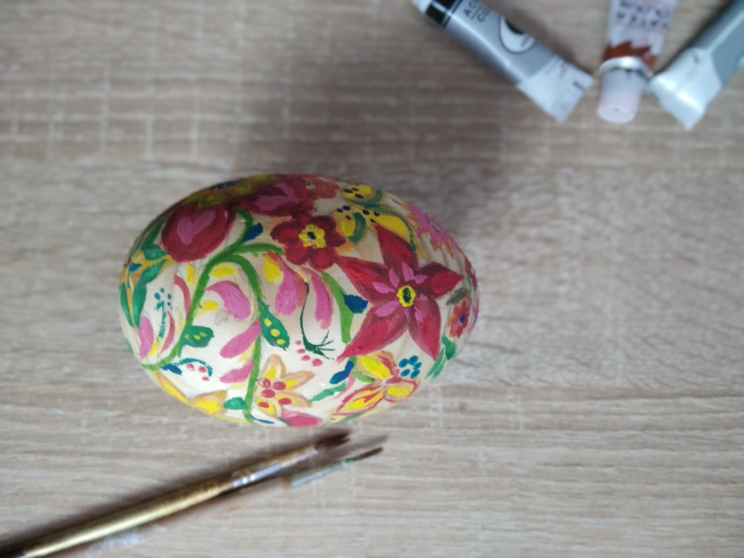
ВИГОТОВЛЕННЯ ПИСАНКИ
1.Окрасити яйце в потрібний фон.
2.Олівцем нанести малюнок.
3.Розмалювати яйце.

Slide 5
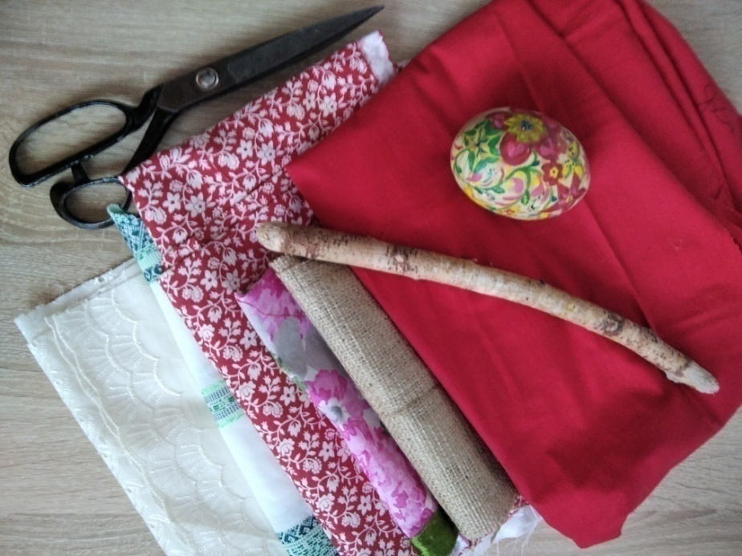
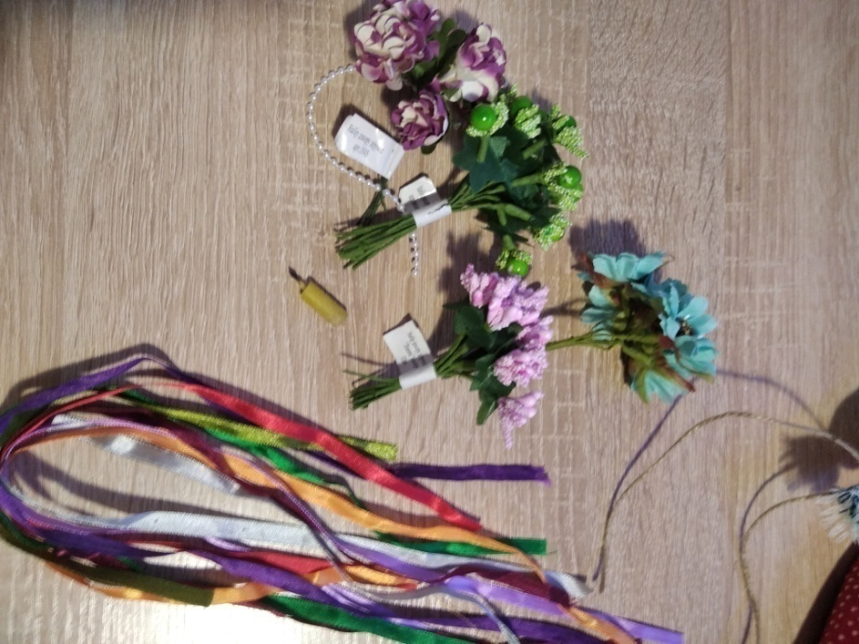
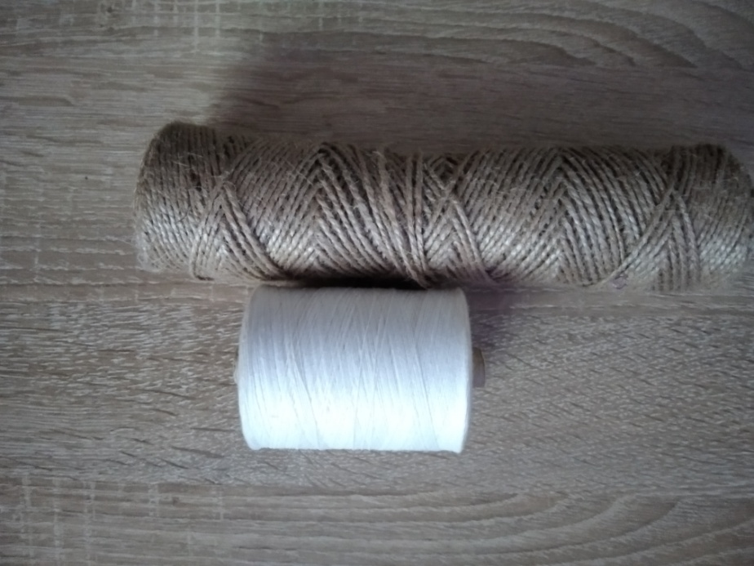
ІНСТРУМЕНТИ ТА МАТЕРІАЛИ ДЛЯ ВИГОТОВЛЕННЯ ЛЯЛЬКИ ПИСАНКИ
1.Тканина .
2.Мішкавина.
4.Гілка.
5.Синтепон.
6.Нитки.
7.Вишиті стрічки.
8.Ножиці.
9.Голка.
10. Прикраси для ляльки.

Slide 6
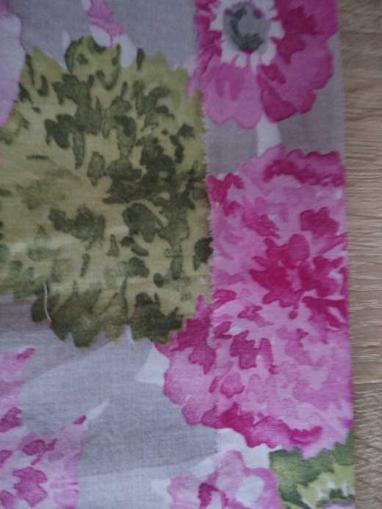
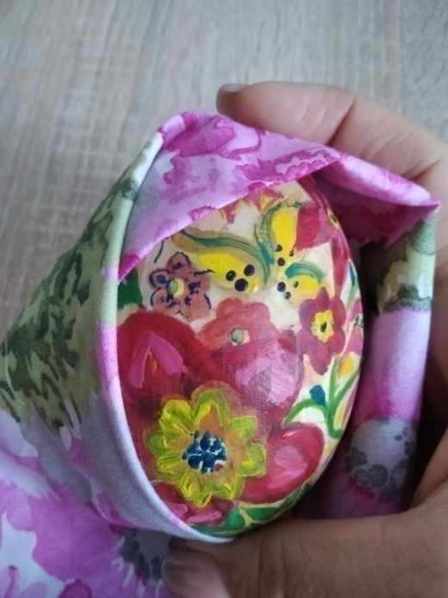
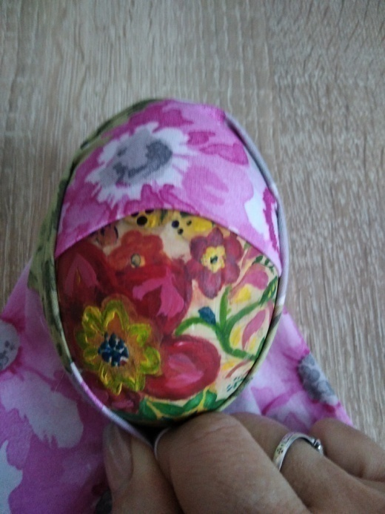
ПОСЛІДОВНІСТЬ ВИГОТОВЛЕННЯ
1.Підготувати тканину для першої хустки. Зігнути зріз тканини на 6 см.
2.Обматати хусткою яйце .

Slide 7
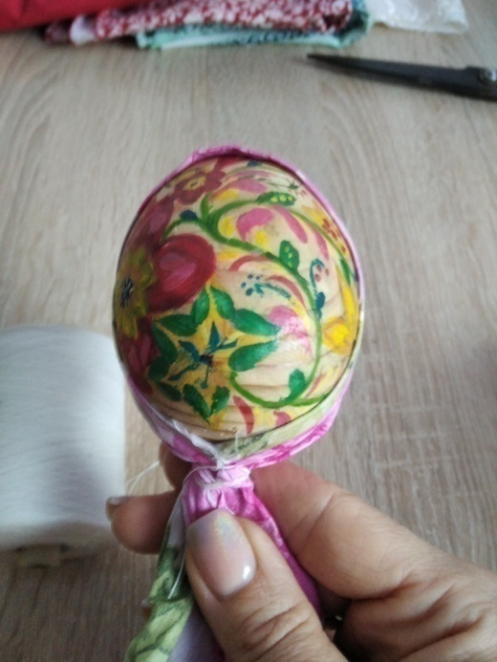
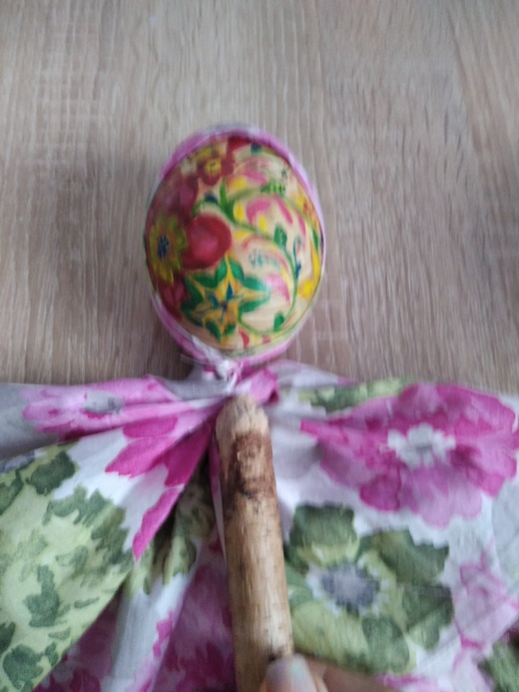
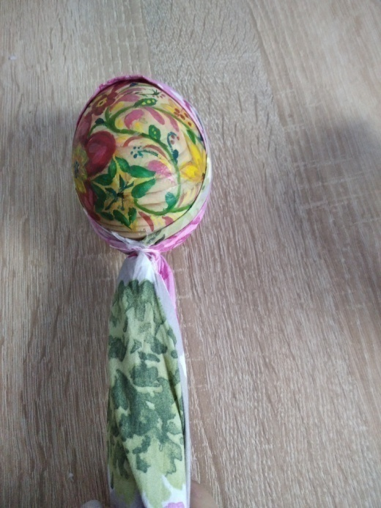
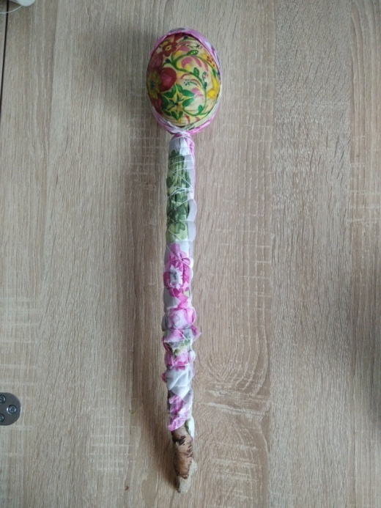
3.Закріпити хустку за допомогою нитки обмотавши з низу яйця.
4.Залишок тканини розправити і всередину покласти гілку.
5. Обмотати гілку тканиною і зав'язати ниткою.

Slide 8
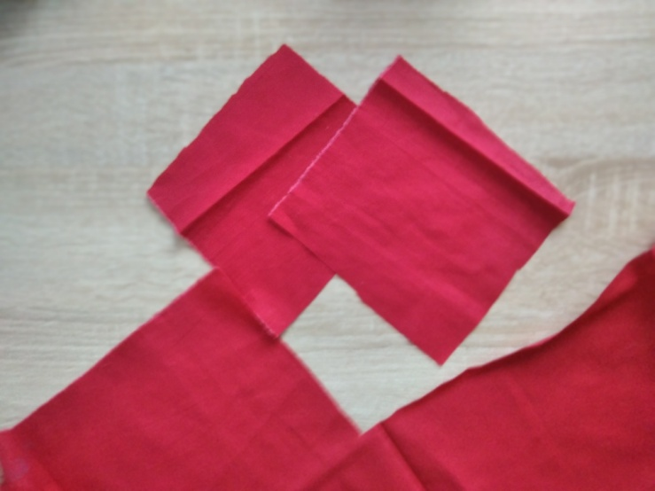
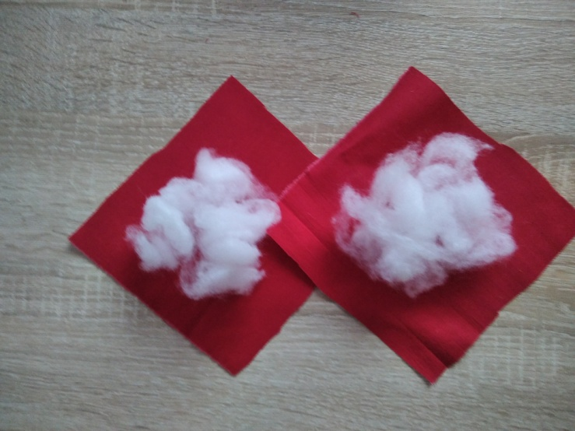
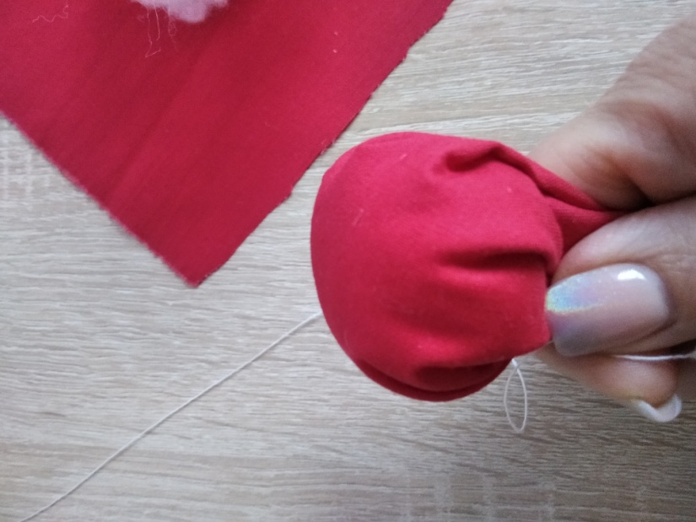
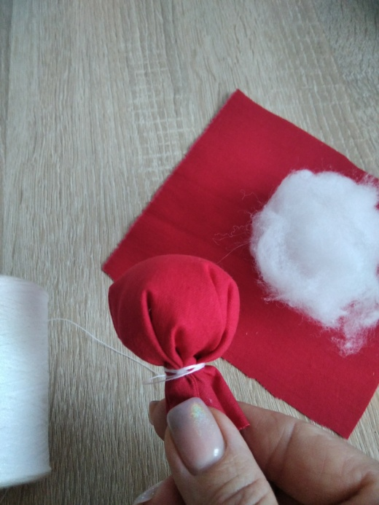
6. З червоної тканини вирізати квадрати для грудей.
7. За допомогою синтепону сформувати кульку.
8.Закріпити нитками обмотавши навколо кульки.

Slide 9
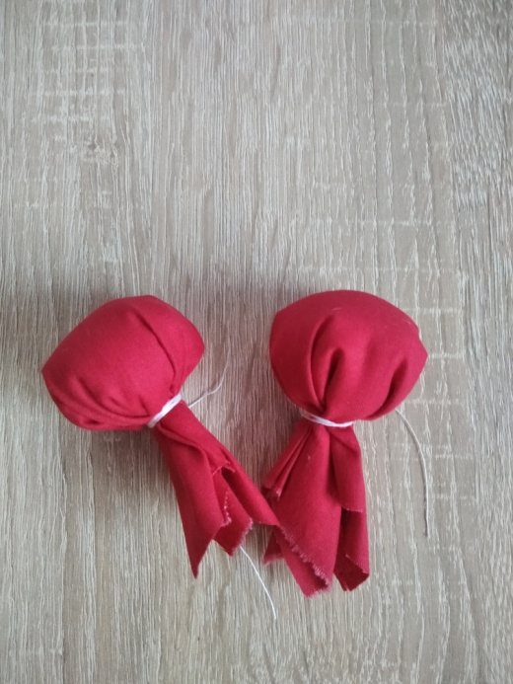
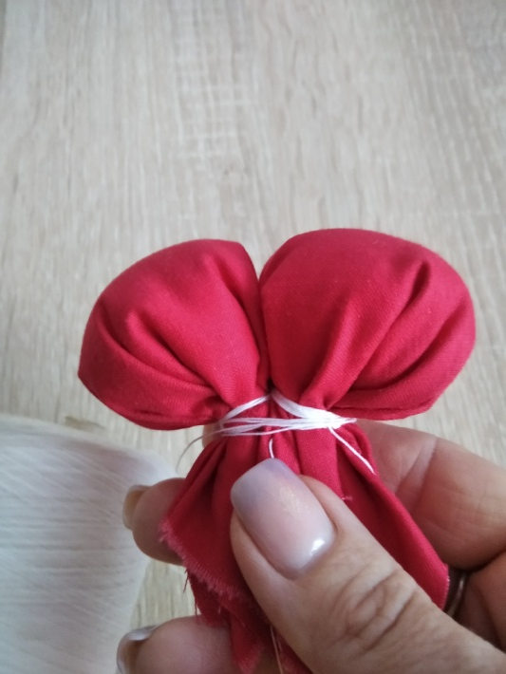
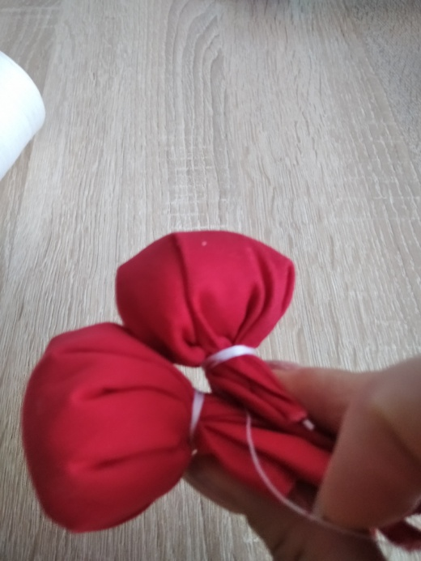
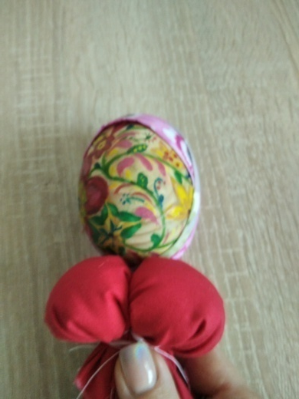
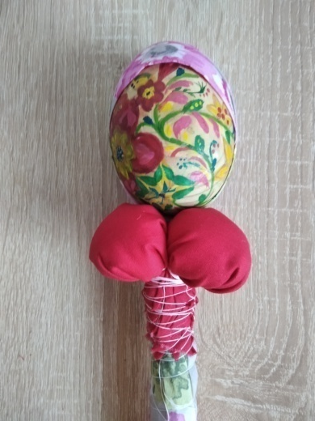
9.Зробити другу кульку.
10. З'єднати дві кульки разом, обмотавши нитками навколо кульок.
11. Примотати груди к гілки під яйцем.

Slide 10
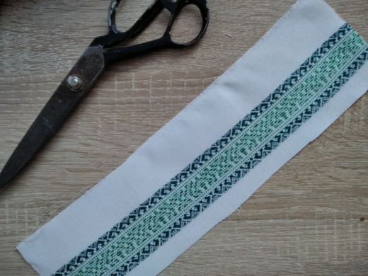
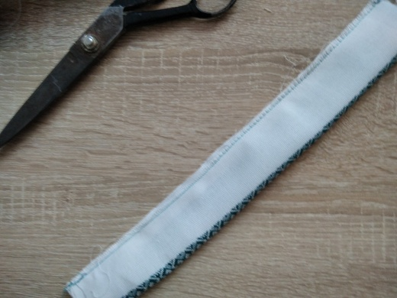
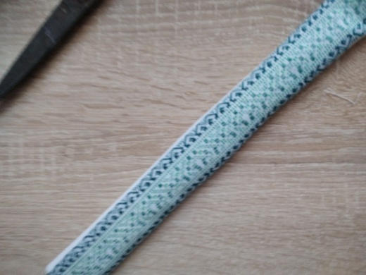
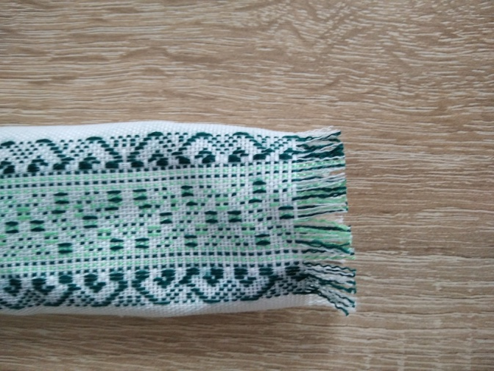
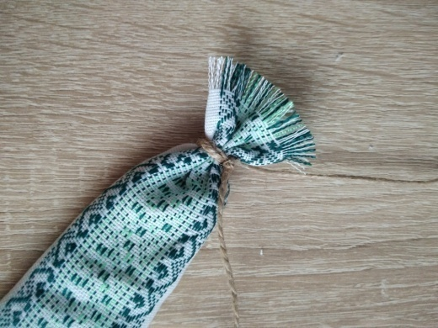
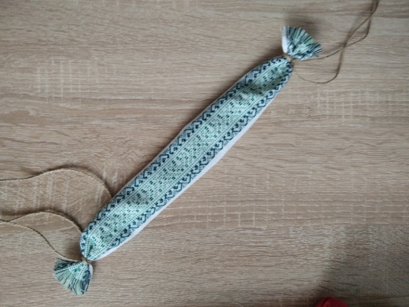
12.Вирізати два прямокутника для рук.
13.Зшити тканину.
14.Зрізи розсотати з обох сторін.
15.Зібрати краї та зав'язати нитками.

Slide 11
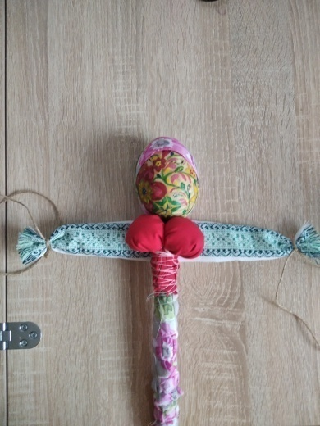
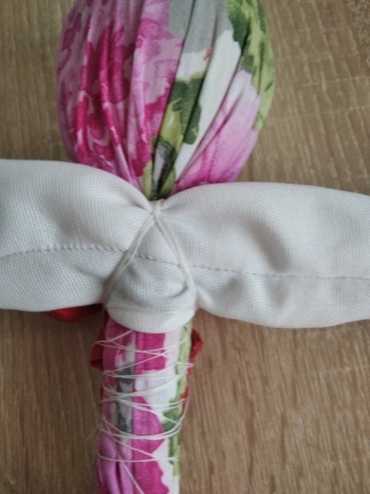
16.Прив'язати руки позаду до гілки, напроти грудей, таким чином щоб утворився позаду хрест.

Slide 12
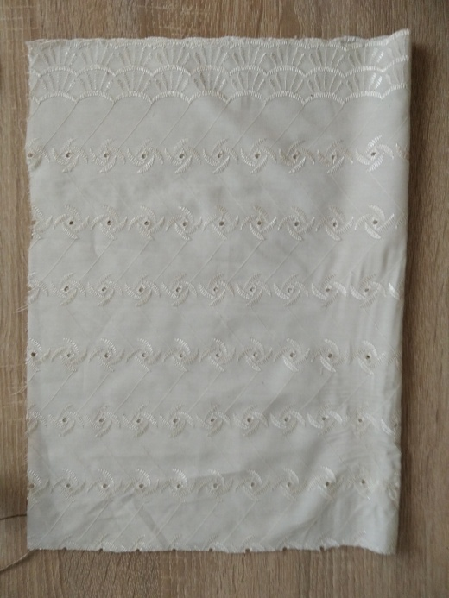
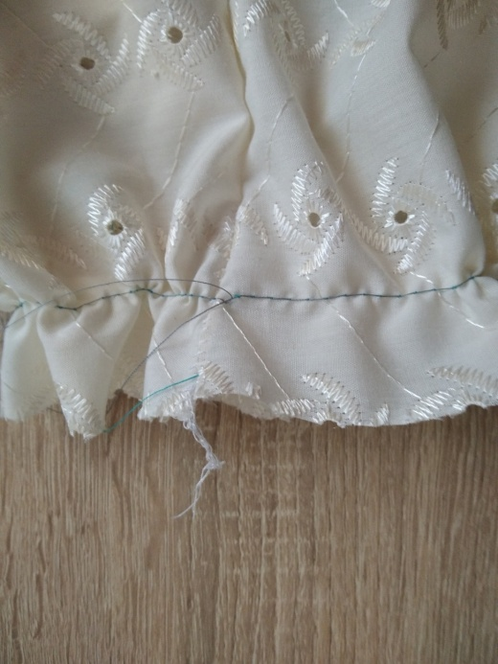
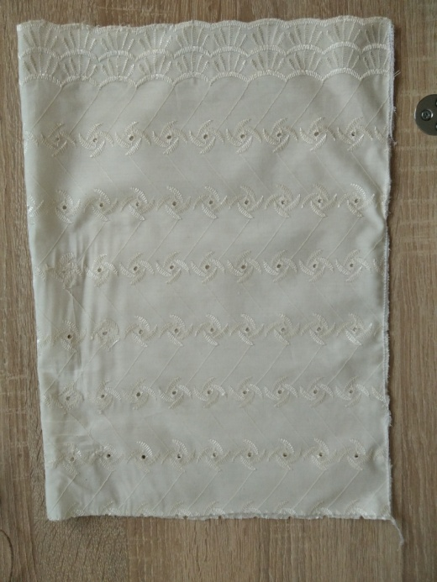
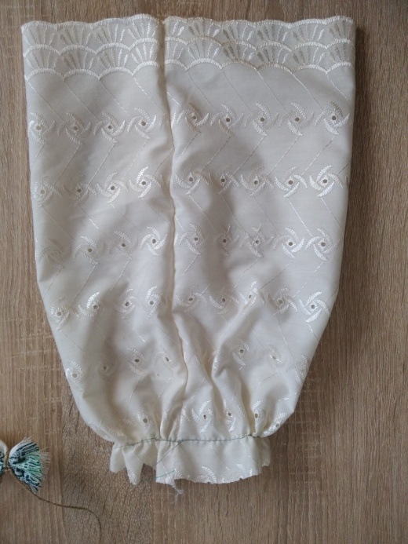
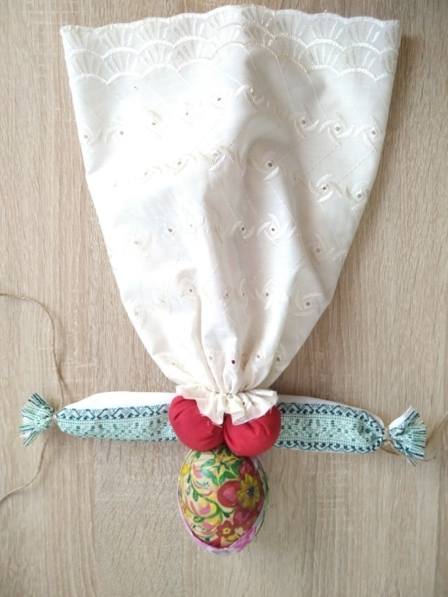
Виготовлення нижньої спідниці.
17. Вирізати нижню спідницю.
18. Зшити бік.
19.Зверху прострочити та зібрати.
20. Спідницю одягти на ляльку і стягнути нитки, зібравши навколо гілки під грудьми.

Slide 13
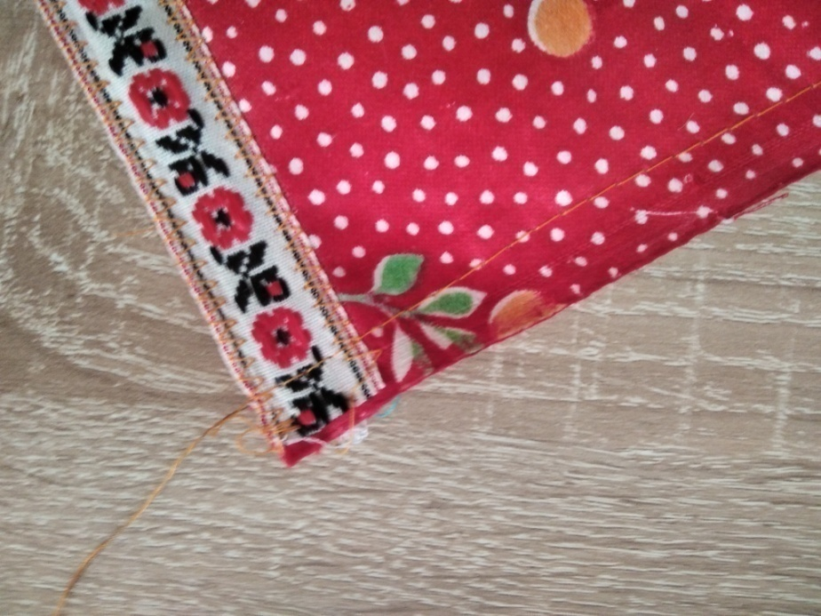
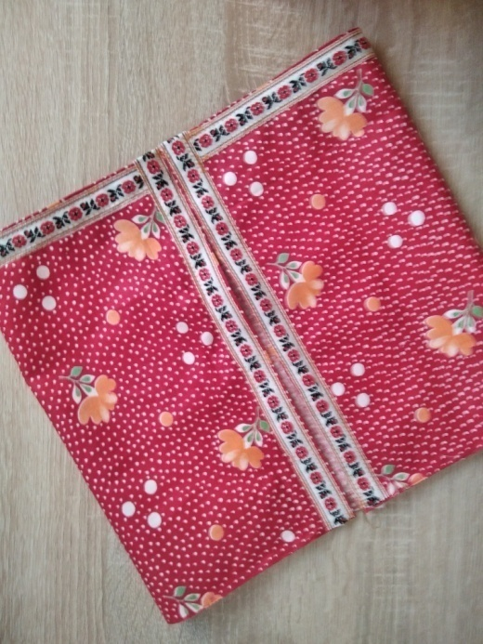
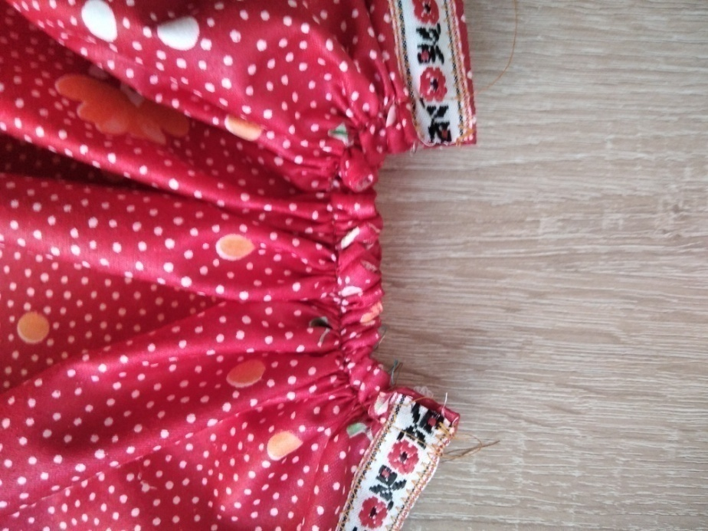
Виготовлення верхньої спідниці.
21. Вирізати верхню спідницю . Вона повинна бути меншою за нижню.
22.Прикрасити вишитою стрічкою , мереживом.
23.Зверху прострочити та зібрати спідницю.

Slide 14
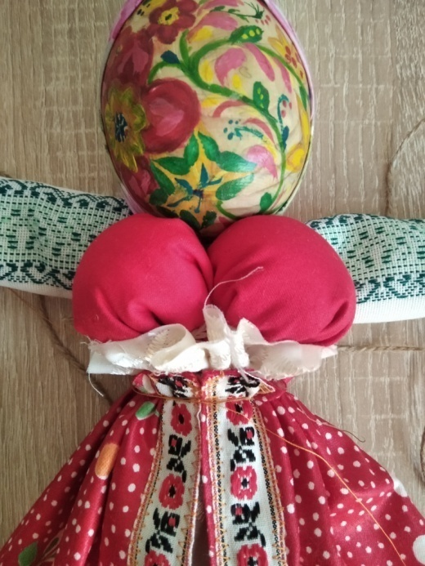
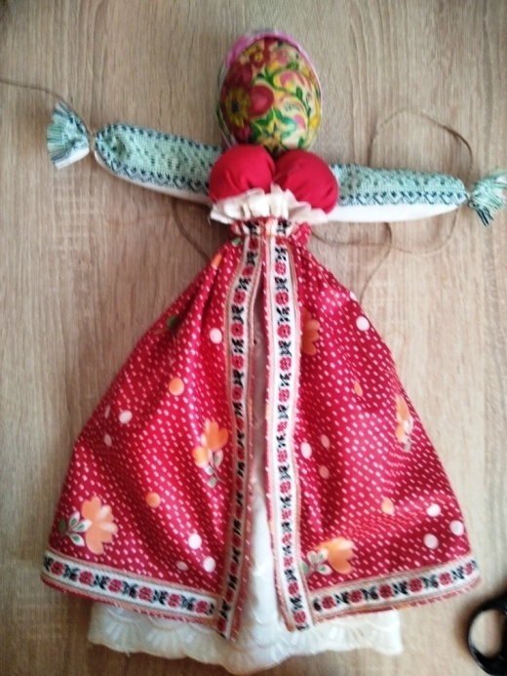
24.Одягти верхню спідницю поверх нижньої, стягнути та замотати нитками.

Slide 15
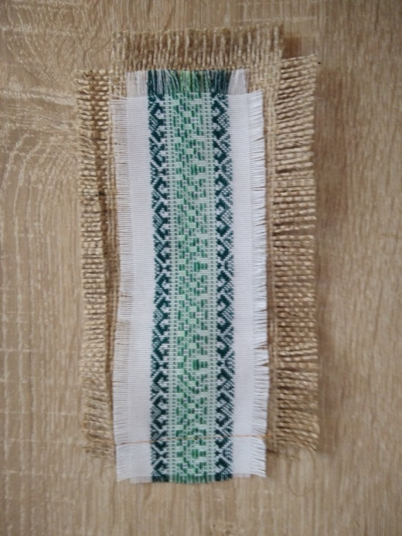
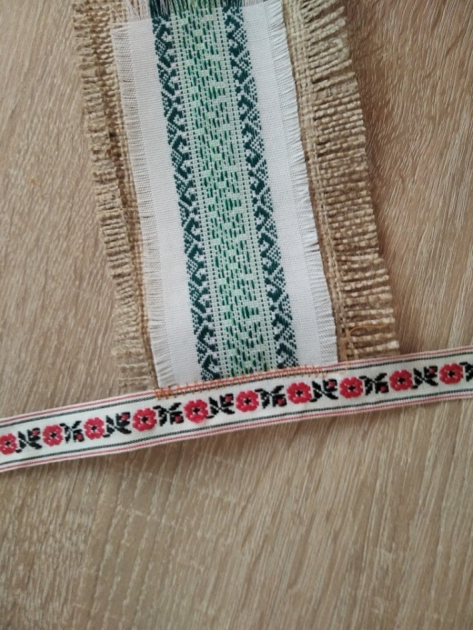
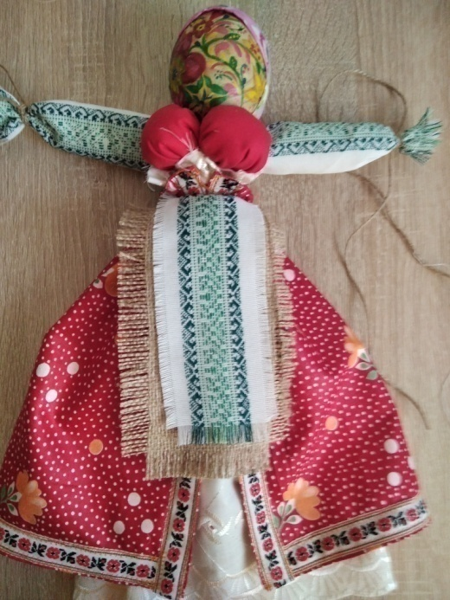
Виготовлення фартушка.
25.Вирізати прямокутник з мішковини зверху накласти вишивку.
26. Зшити прямокутники між собою
27.В горі на фартушку пришити вишиту стрічку ( пояс).

Slide 16
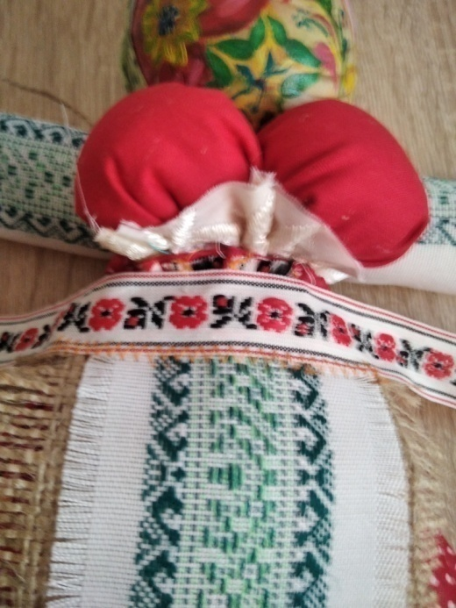
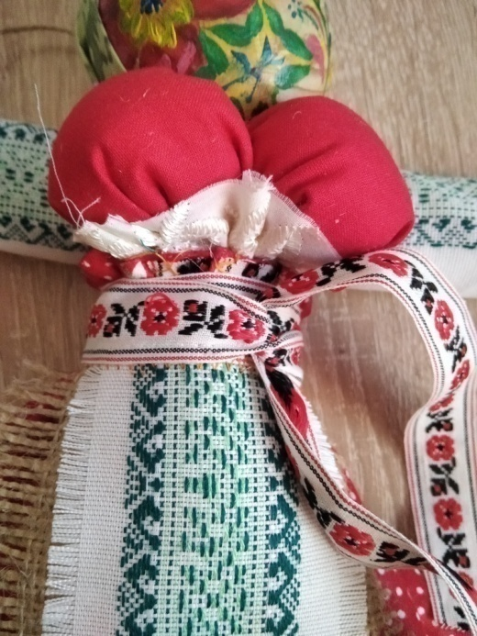

28.Зав'язати фартушок обмотавши навколо талії ляльки два рази.
29.Завязати бант.

Slide 17





30. Вирізати трикутник.
31.Підігнути довгий край хустинки.
32.Обматати та зав'язати хустинку
позаду.

Slide 18




Прикрашання ляльки.
33.Сформувати букет з квітів.
34. Зав'язати бантиком стрічки.
35.Привязати або приклеїти букет, стрічки та свічку в одну руку.

Slide 19




36. Вив'язати з джгута корзину.
37.Прив'язати до другої руки.
38.Виготовити з борошна та солі паску та крашанки.
39.В корзину покласти паску та крашанки.

Slide 20



Slide 21
ДЯКУЮ ЗА УВАГУ. БАЖАЮ ВСІМ НАТХНЕННЯ.

